Slide 1





TRƯỜNG TIỂU HỌC BÁT TRANG
CHÀO MỪNG CÁC EM ĐẾN VỚI TIẾT
TOÁN LỚP 1E
Giáo viên: Vũ Thị Nhàn

Slide 2

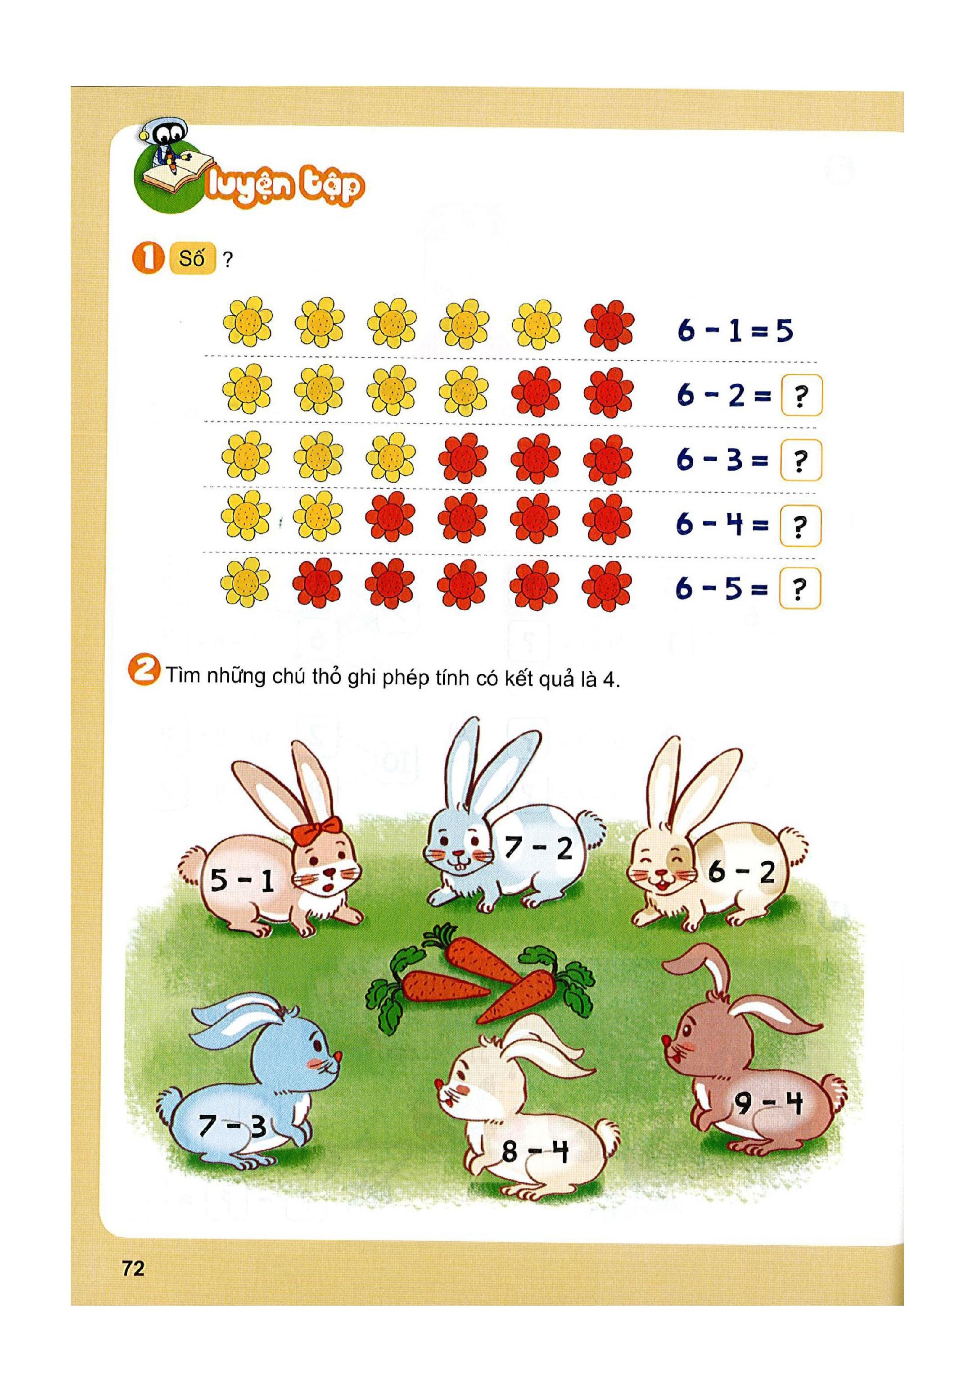



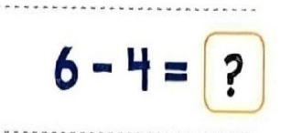

Bài 11
Phép trừ trong phạm vi 10
Tiết 3
1
Số?
4
3
2
1

Slide 3

Bài 11
Phép trừ trong phạm vi 10
Tiết 3
2
Tìm những chú thỏ ghi phép tính có kết quả là 4
5 – 1
6 – 2
7 – 3
8 – 4

Slide 4
Bài 11
Phép trừ trong phạm vi 10
Tiết 3
3
Số?
- | 9 | 9 | 9 | 9 | 9 | 9 | 9 | 9
 | 1 | 2 | 3 | 4 | 5 | 6 | 7 | 8
 | 8 | 7 | ? | ? | ? | ? | ? | ?
6
5
4
3
2
1

Slide 5
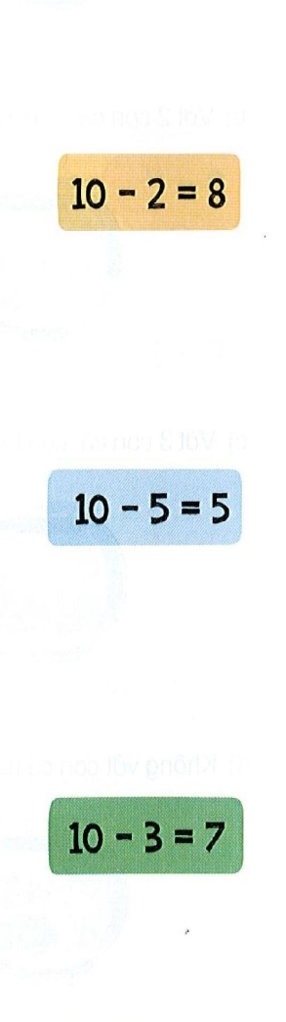

Bài 11
Phép trừ trong phạm vi 10
Tiết 3
4
Tìm phép tính thích hợp với mỗi hình.

